Slide 1
ΜΕΘΟΔΟΛΟΓΙΑ ΓΙΑ ΤΗΝ ΔΙΑΔΙΚΑΣΙΑ ΤΗΣ «ΕΠΙΧΕΙΡΗΜΑΤΙΚΗΣ ΑΝΑΚΑΛΥΨΗΣ»
ΣΤΟΝ ΤΟΜΕΑ ΕΝΕΡΓΕΙΑ
ΔΙΕΥΘΥΝΣΗ ΣΧΕΔΙΑΣΜΟΥ ΚΑΙ ΠΡΟΓΡΑΜΜΑΤΙΣΜΟΥ ΓΓΕΤ
15 ΝΟΕΜΒΡΙΟΥ2013
(ΤΜΗΜΑ Α’ ΠΡΟΓΡΑΜΜΑΤΙΣΜΟΥ)

Slide 2
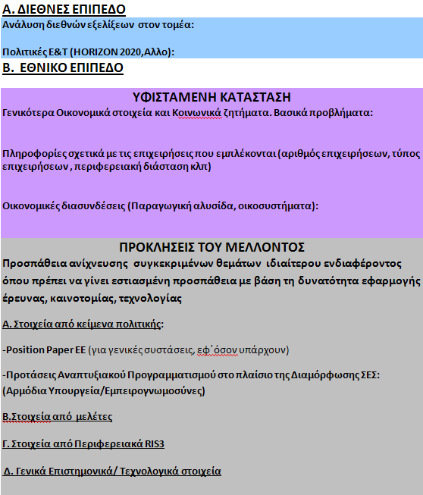
H επίδραση του διεθνούς παράγοντα
Οικονομικά και Κοινωνικά ζητήματα
1. Για κάθε τομέα, δημιουργείται Κείμενο-Αναφοράς
Οι τομεακές πολιτικές
Οι διαφαινόμενες επιχειρηματικές ευκαιρίες
Η προσφορά της ερευνητικής κοινότητας
Notes:
Να συνθέσει το διαθέσιμο τεκμηριωτικό υλικό για την επιλογή του τομέα
Να περιγράψει την υφιστάμενη κατάσταση στον τομέα, με έμφαση στην οικονομία, στην έρευνα και τεχνολογία και στις πολιτικές που τον επηρεάζουν (εθνικές και κοινοτικές)
Να αναδείξει τις τάσεις και τις βασικές προκλήσεις
Να συμβάλει στην περαιτέρω εξειδίκευση του κάθε τομέα (ώστε να αποκαλυφθούν υποτομείς/ δραστηριότητες με το μεγαλύτερο δυναμισμό)
Να εξετάσει τη δυνατότητα σύνθεσης της ζήτησης για Ε&Τ (από την πλευρά των επιχειρήσεων) με την προσφορά Ε&Τ (από την πλευρά της ερευνητικής κοινότητας)
Να αποτελέσει το πλαίσιο της περαιτέρω διαβούλευσης με την Θεματική Ομάδα που θα δημιουργηθεί
Να περιλάβει εν τέλει τα ευρήματα της διαβούλευσης και να αποτελέσει βασική συνιστώσα της στρατηγικής Ε&Τ για μια έξυπνη εξειδίκευση
2

Slide 3
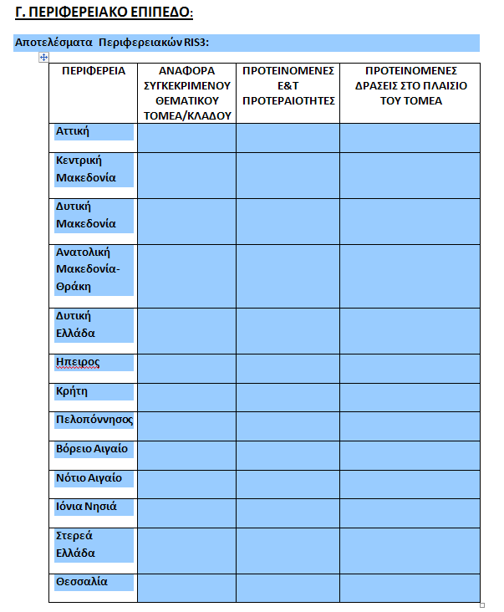
Εισροές από τις περιφερεακές RIS3
Παράλληλα καταγράφονται οι εισροές από τις περιφερειακές RIS3 με στόχο την εξασφάλιση συναφειών και συμπληρωματικότητας με αυτές

Slide 4
2. Δημιουργία Θεματικών Ομάδων
4
Για κάθε τομέα: προβλέπεται δημιουργία θεματικών Ομάδων με:
Στελέχη επιχειρήσεων,
Θεσμικούς εκπρόσωπους κλάδων,
Ερευνητές, πανεπιστημιακούς,
Εκπροσώπους Υπουργείων (αρμόδιων για την αντίστοιχη τομεακή πολιτική)
Εκπρόσωπους Περιφερειών ( σε πιο ώριμο στάδιο)
Αλλους εμπειρογνώμονες
Οι Ομάδες αυτές αποτελούν ανοιχτές δομές (Πλατφόρμες) που θα συμβάλουν στη διαμόρφωση στρατηγικής RIS3 (σε συνεργασία με τα αντίστοιχα ΤΕΣ και τους εκπροσώπους στον Ορίζοντα 2020)
Η συμμετοχή του παραγωγικού τομέα είναι απαραίτητη για την υλοποίηση της «διαδικασίας επιχειρηματικής ανακάλυψης» (“entrepreneurial discovery”)
Notes:
4

Slide 5
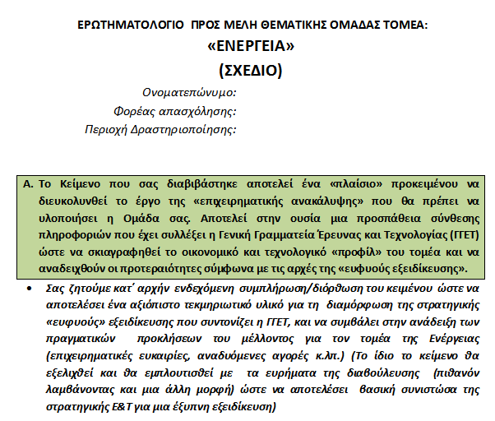
3. Δημιουργία ερωτηματολογίου

Slide 6
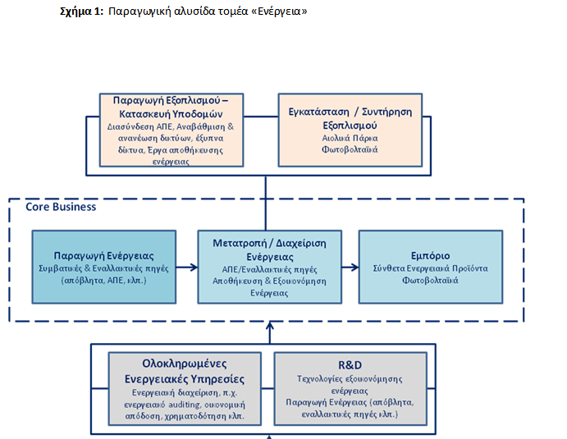
Σας καλούμε να αναγνωρίσετε συμπληρωματικά στοιχεία στην Παραγωγική Αλυσίδα του Τομέα που αξίζει να διερευνηθούν.

Slide 7
Με ποιους άλλους τομείς / κλάδους υπάρχουν συνέργειες?

Slide 8
Notes:
8

Slide 9
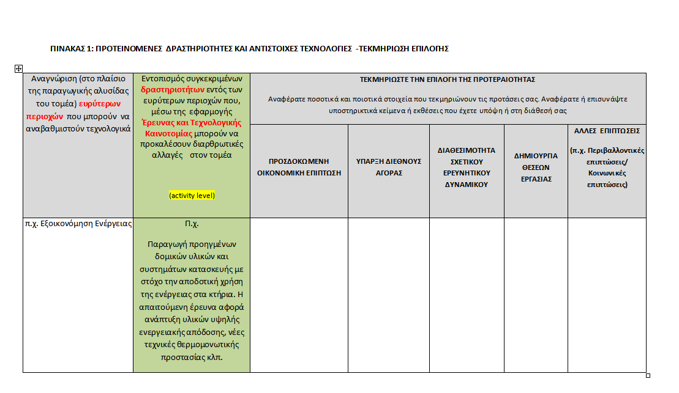

Slide 10
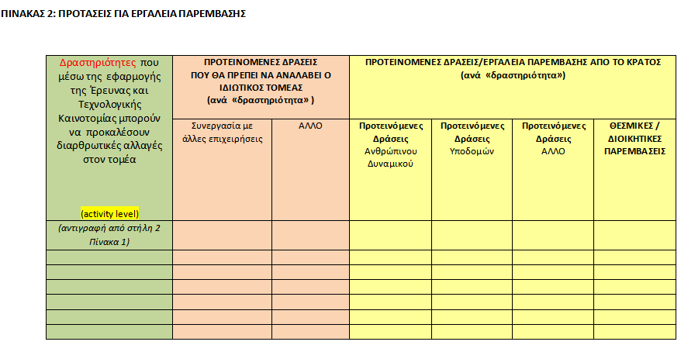

Slide 12
Η κάθε Θεματική Ομάδα καλείται:
να εντοπίσει κρίσιμες «δραστηριότητες», με ιδιαίτερο δυναμισμό, που μπορούν να προκαλέσουν ανάπτυξη, με μοχλό τη γνώση, την τεχνολογία, την καινοτομία
να τεκμηριώσει τις επιλογές της
να προτείνει συγκεκριμένες δράσεις (=εργαλεία παρέμβασης) ανά προτεινόμενη δραστηριότητα αλλά και οριζόντιες δράσεις
Notes:
12

Slide 13
Συμπληρωματικά στοιχεία
Notes:
13

Slide 14
Επί πλέον κριτήρια για την τεκμηρίωση των επιλογών (ex ante Evaluation)
Collège du Management de la Technologie – CDM
Chaire en Economie et Management de l'Innovation – CEMI
«Time to market»
Does the activity open a new domain potentially rich in innovation and spillovers?
What is the degree of collaboration, the number of partners involved?
Is public funding needed?
What is the significance of the activity for the regional economy (we want to see it in the statistics!)?
What is the capacity of the region to keep the successful activity on its space (innovation here benefits elsewhere syndrom)
Can this activity realistically drive the region towards a leadership position in the considered niche?
Notes:
14

Slide 15
Ηow to present the prioritised areas?
«If the areas are presented in a too generic way, such as eco-innovation, green energy, sustainable mobility or healthcare, most regions will fail to point out their unique competitive strengths. To be credible, effective and suitable for a concrete action plan the priorities need to be expressed more precisely, such as ICT-based innovation for active ageing, innovative solutions to reduce city congestion, wood-based solutions for eco-construction, etc.»

Slide 16
ΕΥΧΑΡΙΣΤΟΥΜΕ ΓΙΑ ΤΗΝ ΠΡΟΣΟΧΗ ΣΑΣ

